Slide 1
RDV JUNGO Actualités - Utilisation Optimisation - Evolution

Slide 2
ORDRE DU JOUR
NOUVEAUTES PARAMETRAGE|
NOUVEAUTES UTILISATION|
NOUVEAUTES A VENIR|
A SAVOIR
A DISCUTER|
p. 3
p. 10
p. 14
p. 19
p. 20

Slide 3
|NOUVEAUTES LIVREES| PARAMETRAGE
du 19 sept au 10 oct. 2022

Slide 4
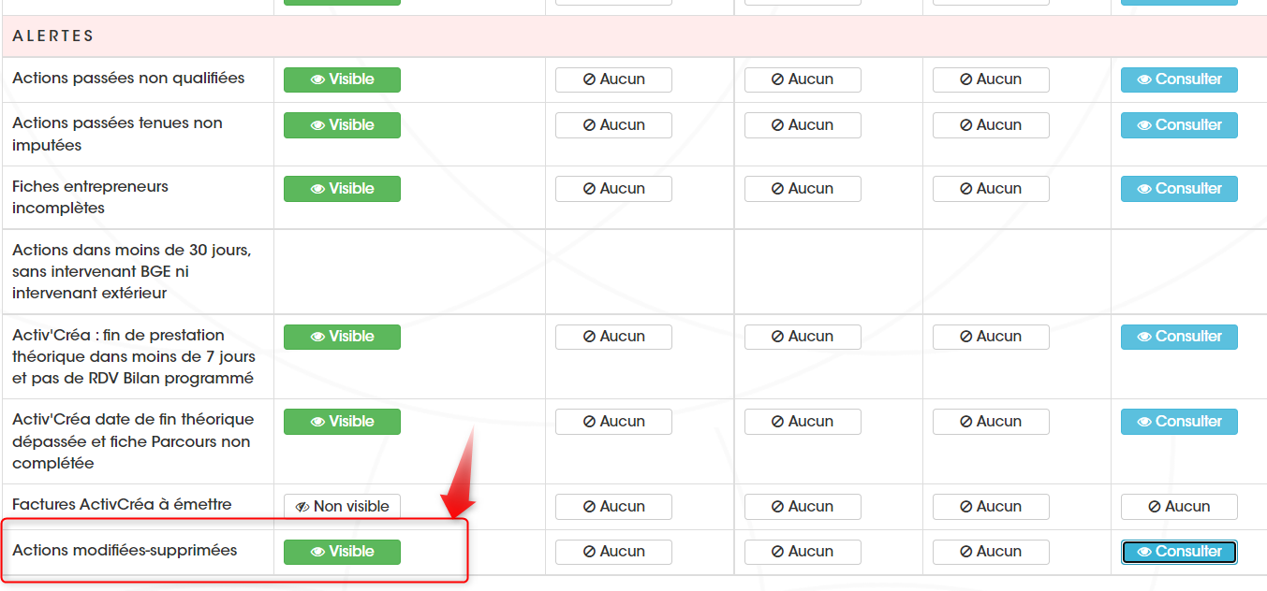
PROFIL DROIT/ Ajout de l’alerte « Actions supprimées-modifiées »
Il est maintenant possible de rendre visible ou pas l’alertes « Actions modifiées-supprimées »
Bien penser à paramétrer cette nouvelle alerte dans Administration/ Profil pour la rendre visible si désirée.
Administration/ Profil/ Droits généraux

Slide 5
CONDITION IMPUTATION RESSOURCE/ Ajout critère DE
Possibilité de conditionner une Ressource sur la qualification « Demandeur d’emploi » d’un entrepreneur
Fonctionnement
Pour une action rattachée à une Ressource concernée par cette Condition d’imputation de la ressource, il ne sera pas possible d’ajouter des Participants non Demandeurs d’emploi (même principe que pour la condition RSA ou TH)

Slide 6
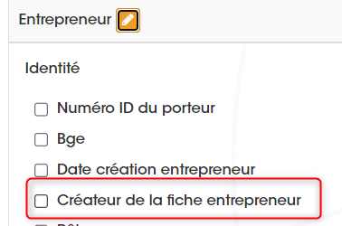
TABLEAUX LIBRES/ Requête « date prochaine action » pour une ODS spécifique
Vous pouvez extraire les dates de première, dernière ou prochaine action, pour un entrepreneur, en rapport avec une ODS spécifique
Il faudra paramétrer un filtre sur l’ODS concernée.
TABLEAUX LIBRES/ Ajout du « nom du créateur de l’entrepreneur »
Possibilité d’afficher dans une extraction le nom du créateur de la fiche Entrepreneur
Pilotage/ tableaux libres

Slide 7
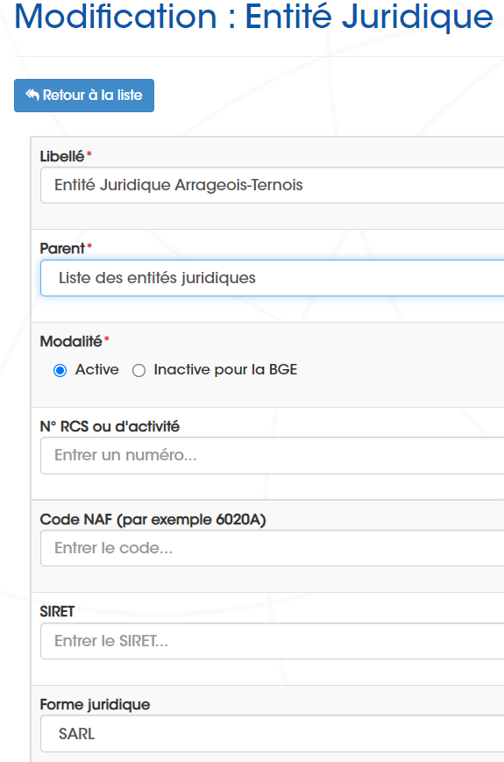
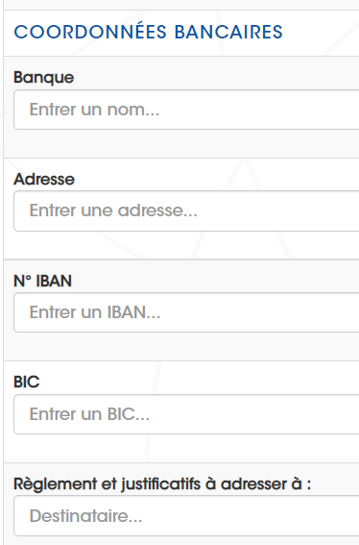
MODULE FACTURATION/ DEV FONCTIONNALITE --------
Administration/ Référentiel/ Entité juridique/ partie haute
Possibilité de paramétrer des informations remontant dans un modèle de facture
Création d’un nouveau référentiel Entité juridique
- création d’une ou plusieurs entités juridiques
- saisie du N°RCS, code NAF, siret
- saisie de la forme juridique et du capital
- saisie des coordonnées bancaires (banque, adresse, IBAN, BIC..)
Administration/ Référentiel/ Entité juridique/ partie basse

Slide 8
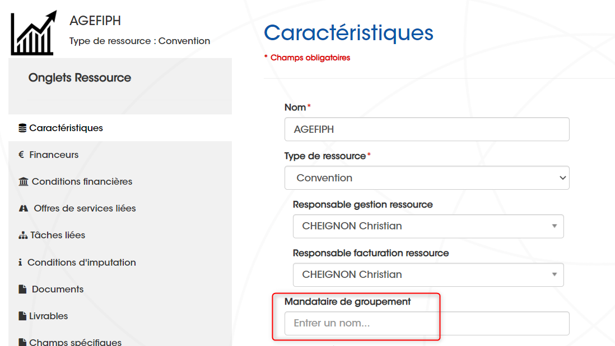
MODULE FACTURATION/ DEV FONCTIONNALITE --------
Possibilité de paramétrer des informations remontant dans un modèle de facture
- Fiche Ressource : intégration champ Mandataire de groupement
Gestion/ Ressource

Slide 9
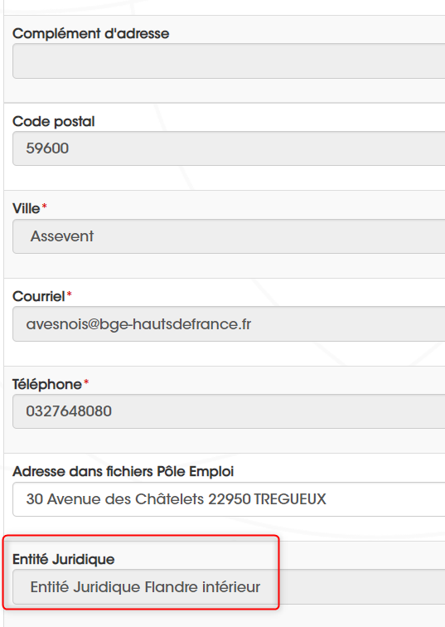
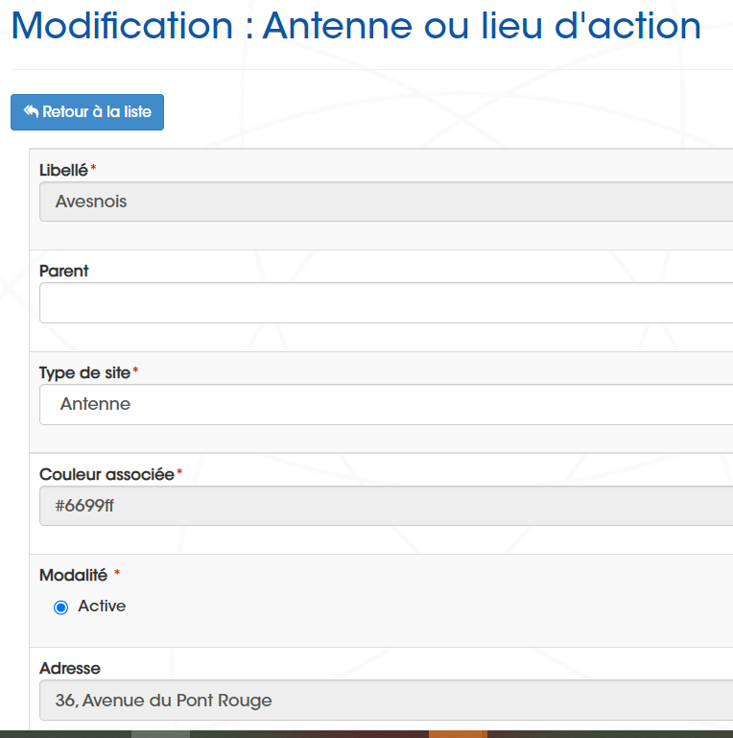
MODULE FACTURATION/ DEV FONCTIONNALITE --------
Intégration des éléments dans la facture
Chronologie de facture multiples, par antenne ou groupement d’antenne
Il s’agit de paramétrer pour chaque Site l’Entité juridique auquel il est relié.
Administration/ Référentiel/ Site

Slide 10
|NOUVEAUTES LIVREES| UTILISATION JUNGO
du 19 sept au 10 oct. 2022

Slide 11
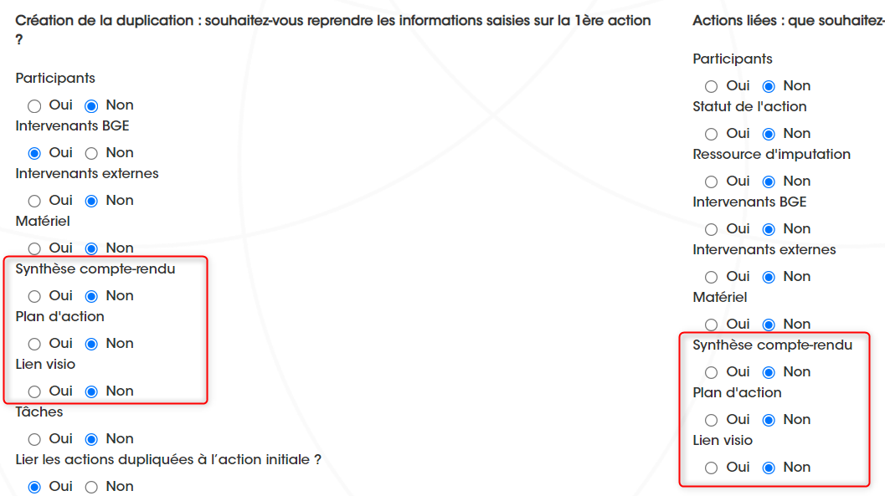
ACTION-DUPLICATION/ Eléments Compte-rendu et lien visio ----
Ajout Plan d’action à copier à la duplication (colonne de gauche) et lors d’ajout d’infos sur les actions liées (après duplication)
Ajout Compte-rendu et Lien visio à copier lors d’ajout d’infos sur les actions liées (après duplication)
Fiche Action détaillée/ duplication

Slide 12
ENTREPRENEUR-PARCOURS/ Actions réservées-planifiées ----
Dans la fiche Parcours, pouvez sélectionner une action déjà programmées au niveau d’une ODS-Etape
Dans la liste des actions qui remonte, a été ajouté l’information « Mode intervention »
AGENDA DISPONIBILITE
Correction sur la création d’actions à partir de l’agenda disponibilité
La pop-up action s’ouvre correctement.

Slide 13
EXTRACTION FICHES PARTENAIRES/ ----
L’extraction des fiches partenaires n’est plus limitée à 200 lignes
TABLEAUX LIBRES/ Extraction donnée ZRR
Pour faire afficher la donnée relative à ZRR, il faut sélectionner dans la liste le champ « ZRR ».
Les valeurs proposées sont celles du référentiel officiel de l’Insée :
- C = complet -> adresse en ZRR -
- P = partiel -> adresse partiellement en ZRR
- N= non -> pas en ZRR
❑ Le champ « zone territoriale » a été supprimé dans Filtre et Champ à afficher (cela portait à confusion).

Slide 14
|NOUVEAUTES A VENIR| pour le 31 OCT.

Slide 15
OPTIMISATION/EVOLUTIONS PROGRAMMEES pour le 31 oct.
Finalisation du développement de l’API pour BPI
Envoi d’informations sur entrepreneurs suivis et accompagnement réalisées sur 2021 et 2022
Demande faite par BPI à tous les réseaux
Facture Activ’Créa/ préparation du téléchargement automatique des factures Activ’Créa sur Chorus
Utilisateur/ Ajout automatique d’un nouveau site sur la fiche Utilisateurs
Page accueil/ Rubrique « agenda du jour » : ne plus faire remonter les actions annulées, reportées
Faire remonter systématiquement tous les entrepreneurs
- supprimer les lignes avec les coches
- ou faire un « cochage » par défaut, modifiable

Slide 16
OPTIMISATION/EVOLUTIONS PROGRAMMEES pour le 31 oct.
Action/ Bouton « Enregistrer et fermer » pour gain de temps
Action/ Suppression automatiques des actions individuelles avec 1 participant (sur agenda + fiche action), quand suppression de la participation d’un entrepreneur à l’action, sur la fiche Parcours/entrepreneur
Action/ Affichage du paramétrage de la duplication faite sur l’action initiale
+ modifications des informations copiées pour actions liées (écran de droite)
Action/ Ne plus faire remonter les Ressources inactives dans Action/participant/ » édition d’un bénéficiaire »
Faire remonter systématiquement tous les entrepreneurs
- supprimer les lignes avec les coches
- ou faire un « cochage » par défaut, modifiable

Slide 17
|A SAVOIR| Bonnes pratiques

Slide 18
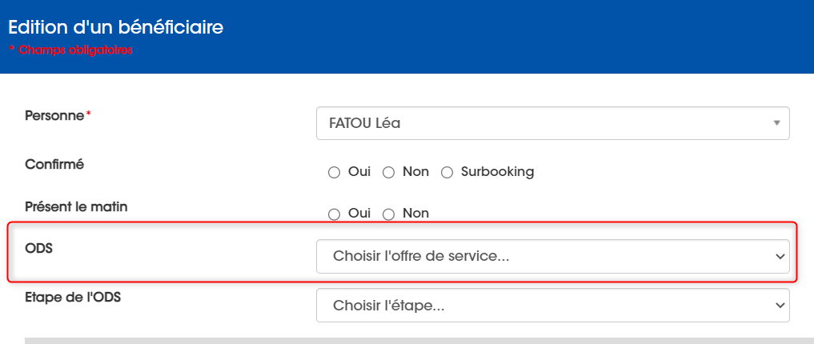
PARCOURS/ Rattachement d’un participant à une ODS -----
Quand un participant n’a pas été rattaché à l’ODS lors de l’ajout du participant (Action/participant/ système de coche), l’ODS ne se crée pas sur la fiche Parcours
et l’action s’affiche dans la fiche Parcours dans le bloc « Action non rattachée à une ODS »
-> possibilité d’affecter l’ODS au participant dans la fiche Action/ Participant/ Tableau participants/ pop-up « Edition d’un bénéficiaire »
Entrepreneur/ Participants/ Ligne de l’entrepreneur dans tableau Participant
Faire remonter systématiquement tous les entrepreneurs
- supprimer les lignes avec les coches
- ou faire un « cochage » par défaut, modifiable

Slide 19
|A DISCUTER - VALIDER| Modifications à valider

Slide 20
AGENDA/ Alerte pour action administrative
Rappel règle actuelle sur les alertes page accueil « Actions passées non qualifiées »
Remontent en alerte « Actions passées non qualifiées », sur la page d’accueil, toutes les actions dont Présence =NR ET avec participants ;
peuvent donc être concernées les actions indiv, collectives et administratives
Demande : ajout d’une nouvelle règle de gestion :
« remonter dans l'alerte "Actions passées non qualifiées" les actions administratives dont Statut de l'action ="réservées" ou "planifiées ».
→ AUCUNE BGE NE S’Y OPPOSE ; MAIS UTILE POUR 1 SEULE BGE
→ DONC PAS PRIORITAIRE
Faire remonter systématiquement tous les entrepreneurs
- supprimer les lignes avec les coches
- ou faire un « cochage » par défaut, modifiable

Slide 21
MERCI DE VOTRE ATTENTION et PARTICIPATION

